Slide 1
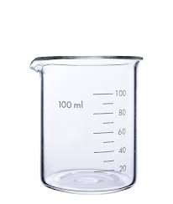
Exploitation de l'équivalence d'un titrage
Retrouver la concentration molaire d'une solution,
appelée solution titrée
Objectif :

Slide 2
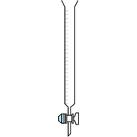
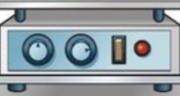
Matériel
Burette graduée
Barreau aimanté
Agitateur magnétique
Bécher

Slide 3
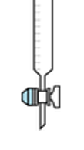
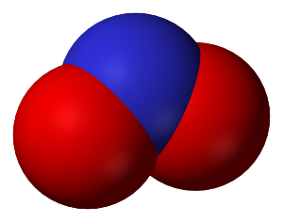
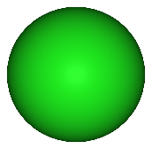
Le réactif titrant est versé à l’aide de la burette graduée.
Un volume précis de réactif titré
est prélevé à l’aide d’une pipette jaugée.
Au moment de l’équivalence, on connaitra donc précisément la quantité de matière initiale de réactif titré.

Slide 4
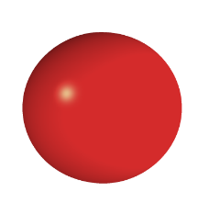
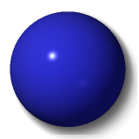
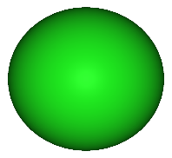
On considère la transformation suivante :

Slide 5
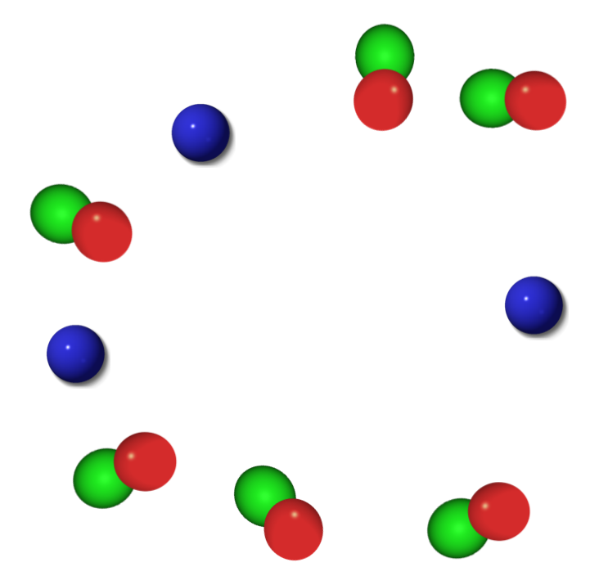
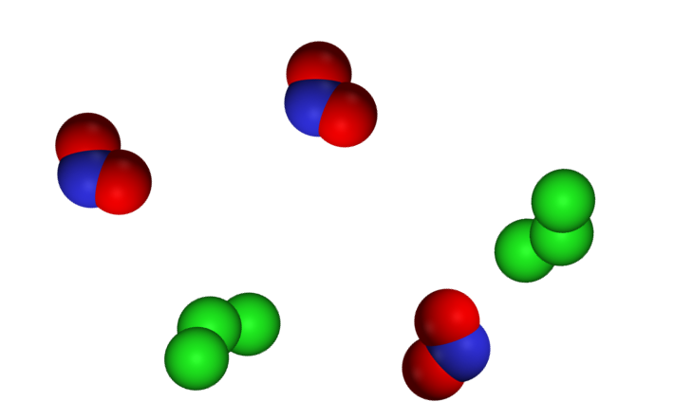
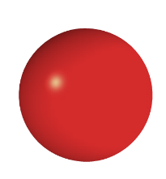
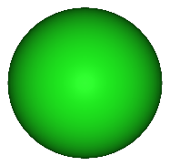
On considère la transformation suivante :
état initial
état final
Elle est modélisée par l’équation de réaction:
3 + 2 → 6 + 3

Slide 6
Par soucis de simplification (modélisation) les produits qui se forment et les molécules de solvant n'apparaissent pas.

Slide 7
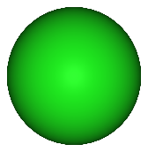
On a toujours suffisamment de
car la burette contient la réserve de solution titrante.
Mais les de solution titrée contenues dans le bécher sont en quantité limitée.
La réaction se poursuit…….
tant qu’il reste des

Slide 8
On a toujours suffisamment de
car la burette contient la réserve de solution titrante.
Ce qui devait arriver… arriva:
Les viennent à manquer.
Jusqu’à ce que…

Slide 9
Les 2 dernières molécules
réagissent avec 3 molécules
L’équivalence
est atteinte !

Slide 10
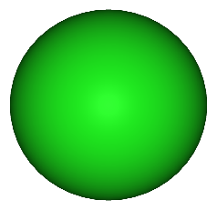
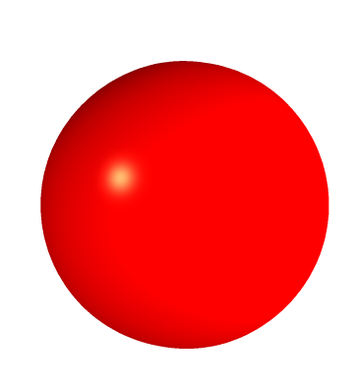
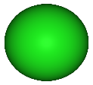
On rappelle l’équation modélisant la transformation :
3 + 2 ⇨ 6 + 3
La relation entre les quantités de matière à l’équivalence s’écrit:
$\frac{n_{}}{3}$= $\frac{n_{}}{}$
$\frac{n_{}}{3}$= $\frac{n_{}}{2}$
$\frac{n_{}}{}$= $\frac{n_{}}{}$

Slide 11
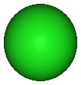
Or, on sait que $n=c×V$
Alors on remplace dans la relation établie précédemment
$\frac{n_{}}{3}$= $\frac{n_{}}{2}$
$\frac{{c ×V}_{}}{3}$= $\frac{c ×V}{2}$
par
On isole
c

